Slide 1

API Testing
Rest Assured Basics

Slide 2
Agenda
Rest Testing Tools Review
RestAssured Intro
Demo
Features

Slide 3
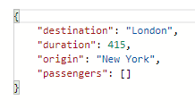

Rest Testing, descripcion grafica
Test Tool
REST API
Servicio Aerolinea

Slide 4



REST API Test Tools
Manual
Postman
RestAssured

Slide 5
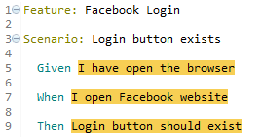
BDD para Front End
Permite definir el scenario en lenguaje natural
Estructura tipo JUnit
Before (@Before Hook/Given)
Test (When/Then)
After (@After Hook)

Slide 6
RestAssured
DSL (Domain Specific Language) para Java
Se utiliza para probar Servicios REST
Soporta Sintaxis tipo BDD
Permite simplificar la manipulacion de validacion de respuestas
Utiliza librerias como HTTPBuilder para manejar las peticiones HTTP

Slide 7
RestAssured visto como lenguaje BDD
given()
Configuracion de la prueba:
when()
Peticion
then()
Verificaciones
Autenticacion
Headers
Parametros url
body
Metodo HTTP (GET, POST, PUT, DELETE, etc)
URL
Codigo de respuesta
Cuerpo de la respuesta
Encabezados
Tiempo de respuesta

Slide 8
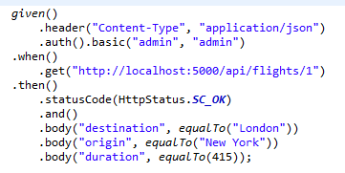
RestAssured - Ejemplo

Slide 9
Ejercicios
Convertir Peticiones a RestAssured:
Airline-Docker
Tracks

